Slide 1
Dot 이미지를 이용하여
렌즈의 왜곡량 측정
2024. 04. 28
충북대학교 산업인공지능학과
2023254005 이찬희

Slide 2
목차
세부일정
프로젝트 목적
광학 이론
알고리즘 구성
사용 코드
결과
고찰

Slide 3
1. 프로젝트 목적
세부일정
저희 회사는 산업용 Vision Lens를 제조하는 하드웨어 전문 업체로 렌즈를 제작 후 성능을 평가하여 양품 불량을 분류하고 있습니다.
성능을 평가하는 항목 중 렌즈의 왜곡을 측정해야 하는데, SW팀이 없다 보니, 현재 Dot Target을 촬영하여 Open eVision이라는 Euresys 프로그램을 이용해 하나하나 원의 위치를 찾아 Excel로 계산하여 이를 확인하고 있습니다.
이를 빠르게 확인하고자, 해당 주제를 선정하였습니다.

Slide 4
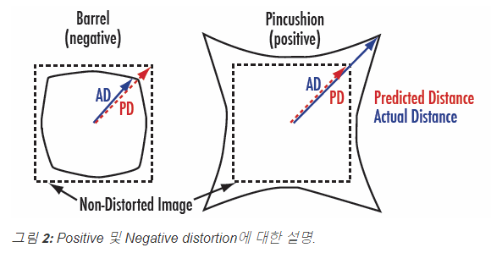


2. 왜곡 계산
세부일정
250um Dot target image
*출처 : https://www.edmundoptics.co.kr/knowledge-center/application-notes/imaging/distortion/
렌즈 왜곡은 이미지 정보가 이론과 실제의 차이를 의미하며, 보통 이 왜곡은 배럴(Barrel) 왜곡과 핀쿠션(Pincushion) 왜곡으로 구분됩니다.
Dot Target을 촬영하여 중심과 가장자리 Dot의 위치를 계산해 실제 위치와 비교하여 왜곡을 계산합니다.

Slide 5
3. 알고리즘 구성
세부일정
1. 이미지 전처리
가우시안 블러, 이진화사용
2. 원 검출
원 검출을 위한 컨투어 사용
3. 중심 원과 코너 원 찾기
4. 거리 계산
5. 왜곡 계산
6. 시각화

Slide 6
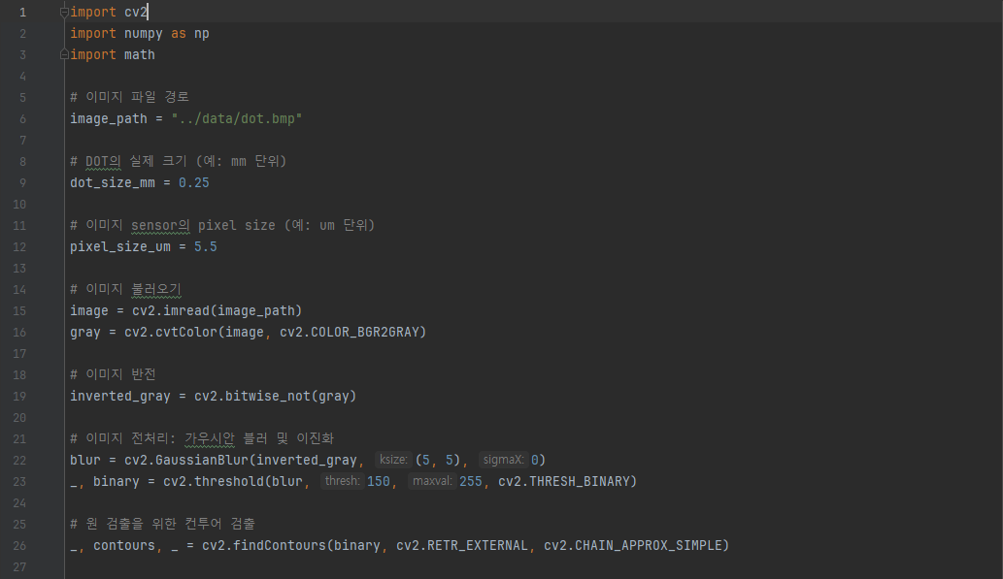
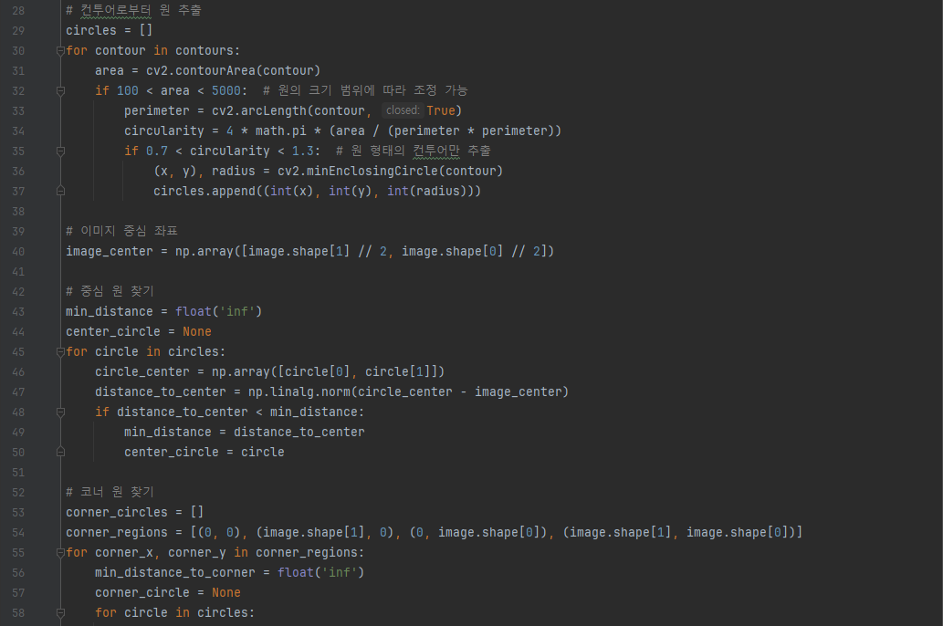
4. 사용 코드1
세부일정

Slide 7
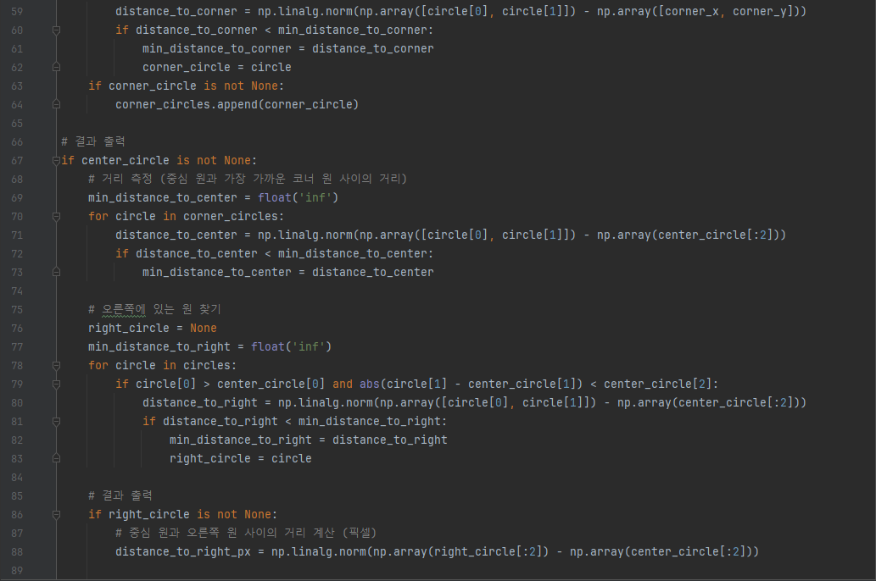
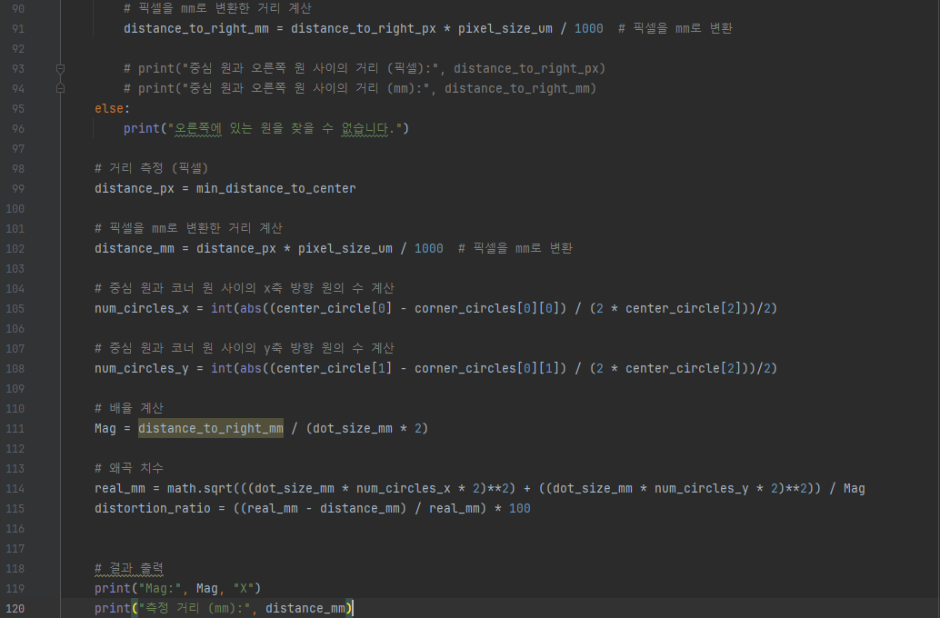
4. 사용 코드2
세부일정

Slide 8
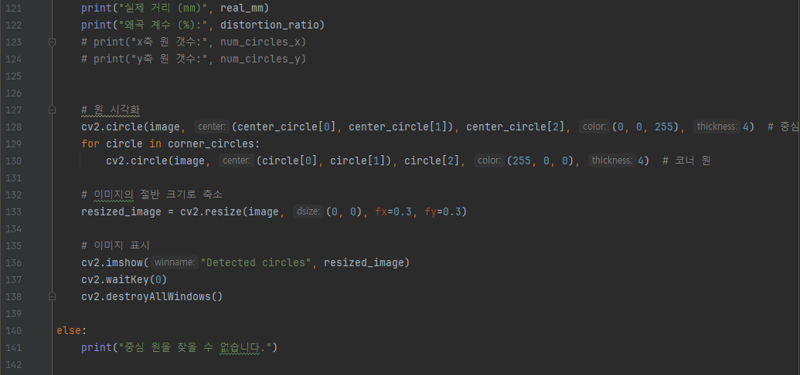
4. 사용 코드3
세부일정

Slide 9
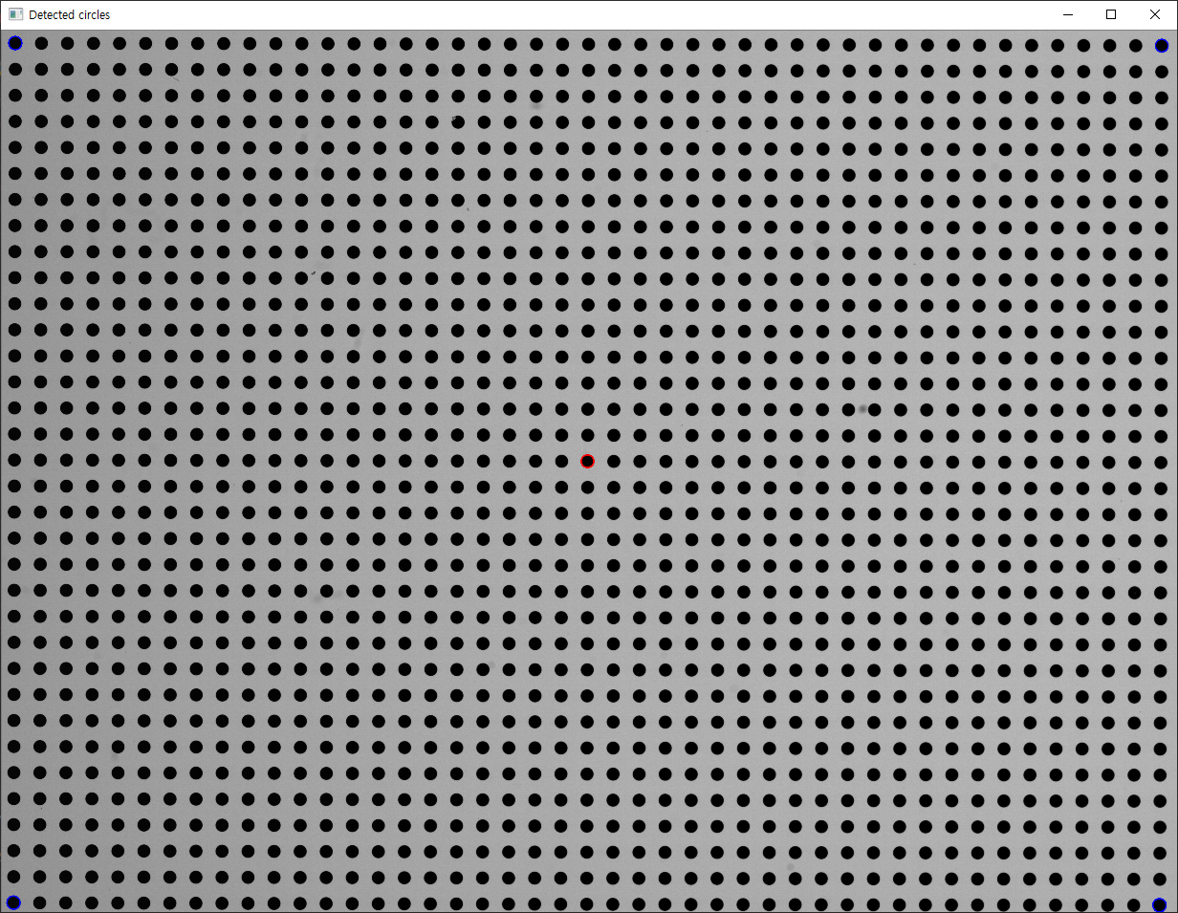

5. 결과
세부일정

Slide 10
6. 고찰
세부일정
해당 코드는 흰 배경에 검은색 Dot image에만 적용 가능합니다. 추후 검은 배경에 흰색 Dot image에도 적용 가능하도록 코드 수정이 필요합니다.
해당 코드를 좀 더 편하게 쓸 수 있도록 ui를 구성하고, 도트 size, 카메라 pixel size에 따라 계산이 다르게 될 수 있으므로, ui에서 별도로 작성 할 수 있도록 하는 방향의 개선이 필요해 보입니다.
이를 더욱 발전시킨다면, 카메라로 Dot이미지를 보고 있는 영상에서 왜곡을 계산할 수 있도록 프로그램을 구현하는 것이 좋아 보입니다.

Slide 11
감사합니다

